Slide 1

DỰ ÁN 1 / GIÁO DỤC × AI
Khám phá các xu hướng CNTT mới nổi
Các công cụ AI đang thay đổi giáo dục như thế nào
Ngày 15 tháng 10 năm 2026

Slide 2
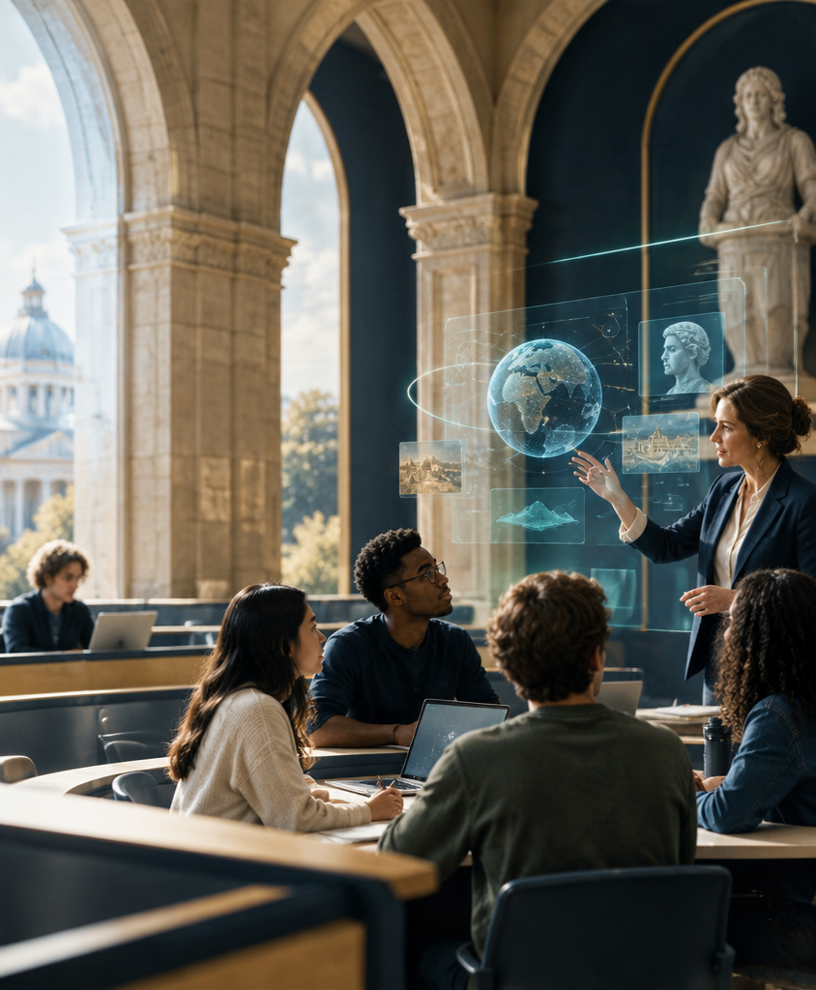
AI đang tái định hình hệ sinh thái giáo dục
Từ công cụ hỗ trợ
đến hạ tầng học tập
Sự phát triển nhanh của AI và CNTT đang mở rộng khả năng cá nhân hóa, tự động hóa đánh giá và kết nối trải nghiệm học tập. Giá trị không nằm ở việc thay thế giáo viên, mà ở việc trao cho họ dữ liệu và công cụ để hỗ trợ từng người học tốt hơn.

Slide 3
4 nhóm công cụ AI nổi bật
01 Trợ lý học tập
02 Đánh giá thông minh
Hội thoại, giải thích và gợi ý lộ trình cá nhân hóa.
Chấm điểm tự động, phát hiện khoảng trống kiến thức.
03 Tạo nội dung
04 Mô phỏng & XR
Soạn bài giảng, câu hỏi và học liệu theo ngữ cảnh.
Trải nghiệm thực hành nhập vai, an toàn và trực quan.

Slide 4
Từ truyền đạt một chiều đến trải nghiệm thích ứng
TRƯỚC
SAU KHI ỨNG DỤNG AI
Giảng viên là trung tâm
Nội dung đồng nhất
Phản hồi theo chu kỳ
Đánh giá sau quá trình
Người học là trung tâm
Lộ trình cá nhân hóa
Tương tác và phản hồi tức thời
Đánh giá liên tục

Slide 5
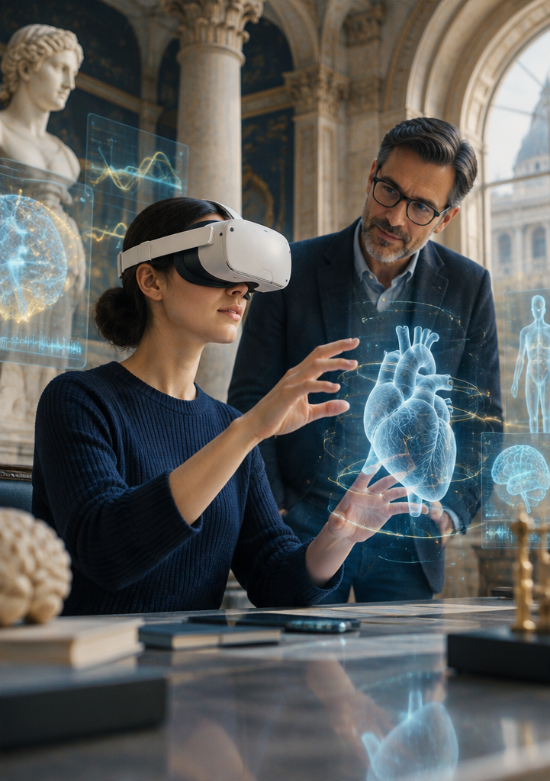
Ba mô hình
đã tạo tác động
01 Chatbot học đường
Hỗ trợ học sinh 24/7
02 Nền tảng thích ứng
Phân tích điểm yếu cá nhân
03 VR kết hợp AI
Đào tạo kỹ năng thực hành

Slide 6
AI mở rộng năng lực của cả người dạy và người học
01 Cá nhân hóa
02 Tối ưu vận hành
Lộ trình theo năng lực
Dạy và quản lý hiệu quả
GIÁO DỤC
THÍCH ỨNG
03 Đánh giá chính xác
04 Học mọi nơi
Phản hồi đúng thời điểm
Vượt giới hạn lớp học

Slide 7
Đổi mới cần đi cùng niềm tin
45%
01
Bảo mật dữ liệu cá nhân học sinh
giáo viên lo ngại về độ tin cậy của AI trong đánh giá
02
Phụ thuộc quá mức vào công nghệ
03
Đạo đức và định kiến thuật toán

Slide 8
Lộ trình đến hệ sinh thái giáo dục thông minh
2026
2028
2030
2032
01
02
03
04
Cá nhân hóa
học tập
Kỹ năng mềm
& sáng tạo
Quản lý giáo dục
toàn diện
Học tập
đa giác quan

Slide 9
Áp dụng có chủ đích, đo lường liên tục
01 Nâng kỹ năng số
02 Thiết lập hàng rào
03 Giữ cân bằng
04 Học qua thử nghiệm
Đào tạo thực hành cho giáo viên
Chính sách bảo mật dữ liệu
Kết hợp AI với phương pháp truyền thống
Đánh giá hiệu quả theo chu kỳ

Slide 10

“Giáo dục không chỉ là truyền đạt kiến thức mà là tạo ra những người học biết sáng tạo và thích nghi – AI là công cụ để mở rộng khả năng đó.”
TẦM NHÌN: CÔNG NGHỆ PHỤC VỤ NĂNG LỰC CON NGƯỜI

Slide 11
Câu hỏi &
Thảo luận
GHI CHÚ
Góc nhìn nào cần được đào sâu?
?

Slide 12
Xin cảm ơn
AI × EDU
Cùng kiến tạo một nền giáo dục thông minh, nhân văn và thích ứng.
EMAIL • SỐ ĐIỆN THOẠI • WEBSITE

